Slide 1

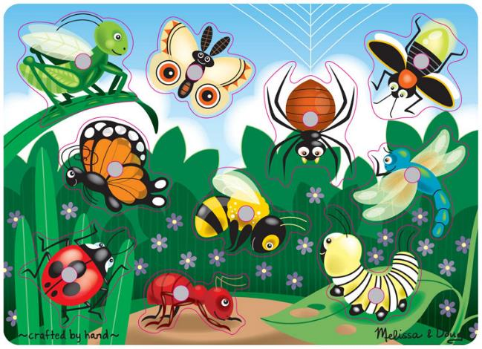
Презентация на тему:
«Насекомые»
.

Slide 2
СОДЕРЖАНИЕ
Отгадай загадку
Покажи и назови части тела
Кого не стало?
«Один – другие»
Где насекомое?
Расскажи стихотворение «Жук».

Slide 3
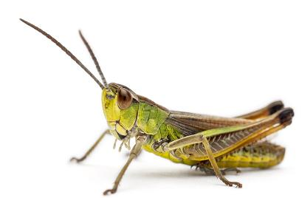
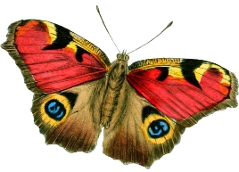
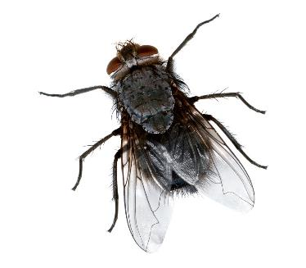
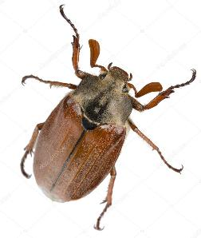
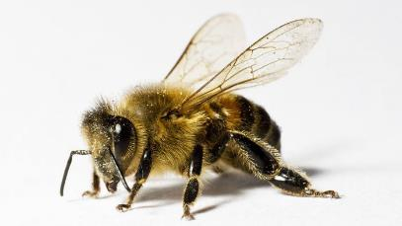
Отгадай загадку.
Взрослый читает загадку, кликает мышью на вопрос, проверяя правильность ответа.
?
?
?
Шевелились у цветка
Все четыре лепестка.
Я сорвать его хотел –
Он вспорхнул и улетел…
?
Целый день она летает,
Мне спокойно жить мешает,
Прожужжала возле уха
И на стол уселась…
С ветки на тропинку,
C травки – на былинку
Прыгает пружинка –
Зеленая спинка?
?
Кто в каждый встречный цветок
свой опускает хоботок,
А после в улей мчится пулей,
Мед сладкий прячет в уголок?
Не жужжу, когда сижу,
не жужжу, когда хожу,
если в воздухе кружусь,
тут уж вдоволь нажужжусь.
Назови одним словом. Это … (Насекомые).

Slide 4
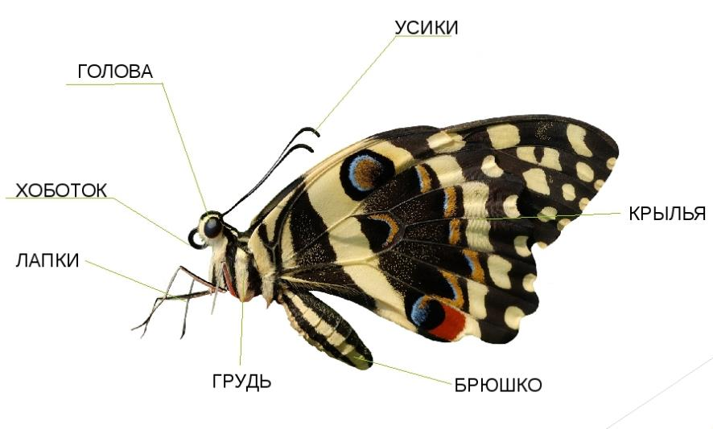
Покажи и назови части тела
Взрослый показывает и называет части тела у бабочки. Затем ребенок показывает части тела по просьбе взрослого (Покажи лапки, усики, крылья и т.д.).

Slide 5
Внимательно посмотри, назови и запомни

Slide 6
Назови, кого не стало?
Взрослый кликает мышью на знак вопроса, проверяя правильность ответа.
?

Slide 7
Внимательно посмотри, назови и запомни

Slide 8
Назови, кого не стало?
Взрослый кликает мышью на знак вопроса, проверяя правильность ответа.
?

Slide 9
Внимательно посмотри, назови и запомни

Slide 10

Назови, кого не стало?
Взрослый кликает мышью на знак вопроса, проверяя правильность ответа.
?

Slide 11
Внимательно посмотри, назови и запомни

Slide 12
Назови, кого не стало?
Взрослый кликает мышью на знак вопроса, проверяя правильность ответа.
?

Slide 13
Внимательно посмотри, назови и запомни

Slide 14
Назови, кого не стало?
Взрослый кликает мышью на знак вопроса, проверяя правильность ответа.
?

Slide 15
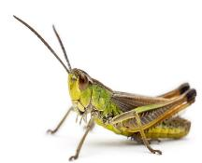




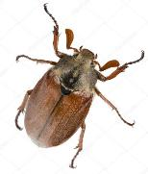
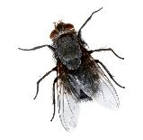


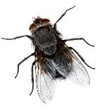
«Один – другие»
Взрослый кликает на одиночное изображение, проверяя правильность ответа.
?
?
Это одна бабочка, а это другие … (бабочки)
Это один кузнечик, а это другие … (кузнечики)
?
?
?
Это один жук, а это другие … (жуки)
Это одна пчела, а это другие … (пчелы)
Это одна муха, а это другие … (мухи)

Slide 16

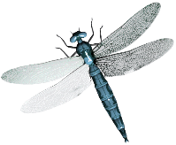


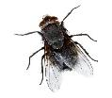
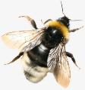




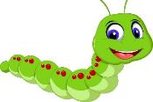
Где насекомое? Взрослый задает вопрос, затем кликает на изображение насекомого, проверяя правильность ответа.
Где сидит муха?
Где ползет божья коровка?
Где сидит кузнечик?
Куда подползает гусеница?
Где ползет жук?
Где сидит бабочка?
Куда летит стрекоза?
Откуда отлетела муха?
Где кружится бабочка?
Где летает пчела?

Slide 17
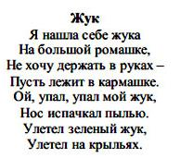
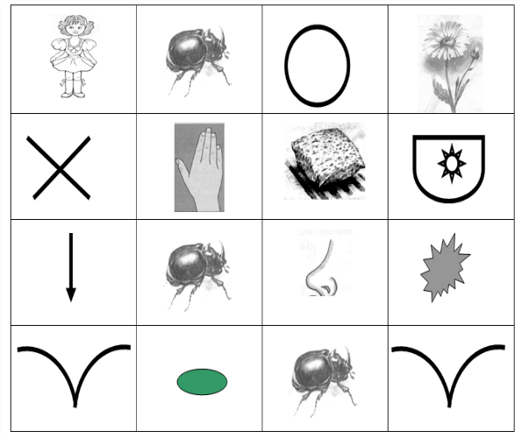
Расскажи стихотворение по предложенной схеме.

